Slide 1
第六章 图
《数据结构与STL》
北京邮电大学
信息与通信工程学院

Slide 2
第六章 图
学习内容：
1. 图的逻辑结构
2. 图的存储结构及实现
3. 最小生成树
4. 最短路经
1. 图的逻辑结构
《数据结构与STL》

Slide 3
6.1 图的逻辑结构
图的定义
  G = (V, E)
  G表示一个图，V代表图中顶点的集合，E 代表顶点之间的关系。
  (v1,v2)代表v1和v2之间有一条边
  <v1,v2> 代表v1到v2之间有一条弧
《数据结构与STL》

Slide 4
6.1 图的逻辑结构
v1
v2
图G1
  V={v1,v2,v3,v4,v5}
  E={(v1,v2), (v1,v4), (v2,v3), (v2,v5), (v3,v4), (v3,v5)}
图G2
  V={v1,v2,v3,v4}
  E={<v1,v2>,<v1,v3>,<v3,v4>,<v4,v1>}
v3
v4
v5
G1
v1
v2
v3
v5
G2
《数据结构与STL》

Slide 5
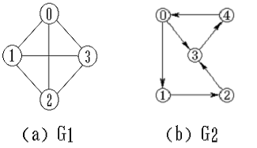
2.图的基本术语
  顶点：数据元素通常称为顶点V
  弧：顶点之间的有向连线，G2
  边：顶点之间的无向连线，G1
  有向图：G2
  无向图：G1
《数据结构与STL》

Slide 6
2.图的基本术语
简单图
  不存在顶点到其自身的边，且同一条边不重复。
G1和G2都不是简单图。
v1
v2
v1
v2
v3
v4
v5
v3
v5
G1
G2
《数据结构与STL》

Slide 7
2.图的基本术语
邻接、依附
  如果 (vi, vj) 是图中的一条边，则称 vi 与 vj 互为邻接点。
  如果 < vi, vj > 是图中的一条弧，则称 vj是vi的邻接点。
v1
v2
v1
v2
v3
v4
v5
v3
v5
G1
G2
《数据结构与STL》

Slide 8
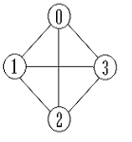
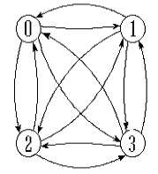
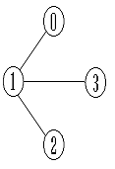
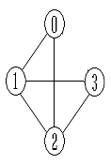
2.图的基本术语
若有n 个顶点：
  有n(n-1)/2 条边的，称为完全无向图。
  有n(n-1) 条弧的，称为完全有向图。
  边或弧很少的图，称为稀疏图。
  边或弧较多的图，称为稠密图。
《数据结构与STL》

Slide 9
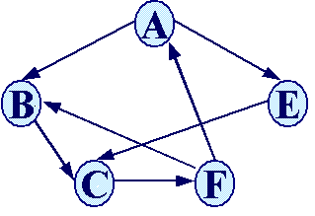
2.图的基本术语
度：一个顶点的度是与它相关联的边的条数。
入度：有向图中，到达顶点的边数
出度：有向图中，顶点出发的边数
A的入度：1
出度：2
《数据结构与STL》

Slide 10
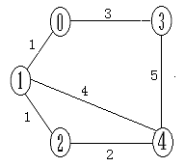
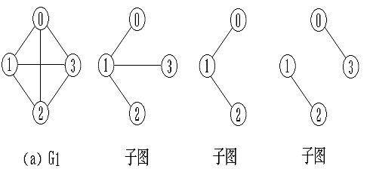
2.图的基本术语
  网： 带权的图
  子图：图的子集。
《数据结构与STL》

Slide 11
2.图的基本术语
  路径：接续的边的端点构成的顶点序列
  路径长度：路径上边或弧的数目；在网中为路径上的边或弧的权值之和。
  回路：起点和终点相同的路径
v1
v2
v1 到v5的路径： v1 v4 v3 v5
路径长度： 3
v3
v4
v5
G1
《数据结构与STL》

Slide 12
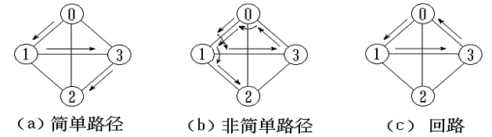
2.图的基本术语
简单路径
  路径序列中，顶点不重复出现的路径
简单回路
  路径序列中，除了起点和终点外，其与顶点均不相同的回路。
《数据结构与STL》

Slide 13
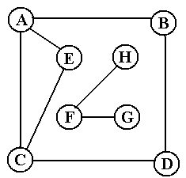
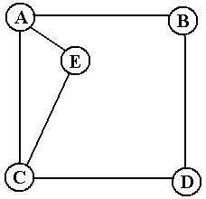
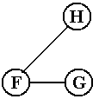
2.图的基本术语
连通图
  在无向图中，任何一对顶点都存在路径，则称其为连通图，否则为非连通图。
连通分量
  无向图中的极大连通子图。
➔
《数据结构与STL》

Slide 14
2.图的基本术语
强连通图
  在有向图中，任何一对顶点都存在路径，则称其为强连通图，否则为非强连通图。
强连通分量
  有向图中的极大连通子图。
v1
v2
v1
v2
v3
v5
v3
v5
G
两个连同分量
《数据结构与STL》

Slide 15
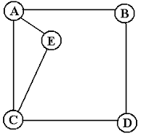
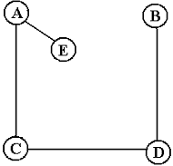
2.图的基本术语
生成树：
  连通图中一个极小连通子图，含有全部顶点，但只有足以构成树的n-1条边。
➔
《数据结构与STL》

Slide 16
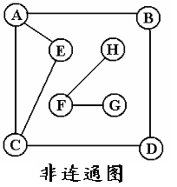
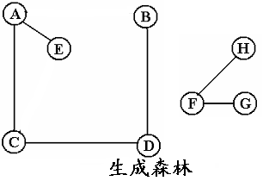
2.图的基本术语
生成森林：
  在非连通图中每个连通分量，都可以得到一棵生成树，这些连通分量的生成树构成声称森林。
➔
《数据结构与STL》

Slide 17
3.图的基本操作
1、InitGraph(G,V,R); //初始化
2、DestroyGraph(G); //销毁
3、DFSGraph(G); //深度优先遍历
4、BFSGraph(G); //广度优先遍历
《数据结构与STL》

Slide 18
第六章 图
学习内容：
1. 图的逻辑结构
2. 图的存储结构及实现
3. 最小生成树
4. 最短路经
2. 图的存储结构及实现
《数据结构与STL》

Slide 19
6.2 图的存储结构及实现
图的存储结构
  1. 邻接矩阵
  2. 邻接表
  3. 十字链表
  4. 邻接多重表
  5. 边集数组
《数据结构与STL》

Slide 20
图的实现——邻接矩阵
主要内容
  1．图的存储结构
  2．建立图
  3．深度优先搜索
  4．广度优先搜索
《数据结构与STL》

Slide 21
1．图的存储结构
vertex[4]=
v₀
v₁
v₂
v₃
0 1 1 0
1 0 1 1
1 1 0 1
0 1 1 0
arc[4][4]=
邻接矩阵
《数据结构与STL》

Slide 22
1．图的存储结构
1、邻接矩阵 (顺序存储)
  使用二维数组表示顶点之间相邻关系的矩阵。设G=(V,E)是具有n个顶点的图 ，顶点序号依次为0，1，…，n-1，则邻接矩阵：
1 (v_{i},v_{j})∈E 或 <v_{i},v_{j}> ∈E
0 其他
arc[i,j]=
《数据结构与STL》

Slide 23
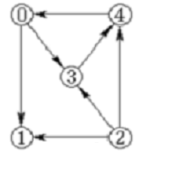
1．图的存储结构
0 1 0 1 0
0 0 0 0 0
0 1 0 1 1
0 0 0 0 1
1 0 0 0 0
G1=
邻接矩阵
《数据结构与STL》

Slide 24
1．图的存储结构
1、邻接矩阵(顺序存储)
  网的邻接矩阵可以定义：
wij i≠j,(vi,vj)∈E 或 <vi,vj> ∈E
0 i = j
∞ 其他
arc[i,j]=
实际编程中，可以使用一个宏MAX_VALUE代替∞。
《数据结构与STL》

Slide 25
1．图的存储结构
0 1 ∞ 3 ∞
1 0 1 ∞ 4
∞ 1 0 ∞ 2
3 ∞ ∞ 0 5
∞ 4 2 5 0
G1=
邻接矩阵
《数据结构与STL》

Slide 26
1. 邻接矩阵的C++描述
const int MAXSIZE = 10;
template <class T> class MGraph
{
public:
MGraph(T a[], int n, int e); //构造函数
void DFS (int v); //从v出发深度优先
void BFS (int v); //从v出发广度优先
private:
T vertex[MAXSIZE];
int arc[MAXSIZE] [MAXSIZE];
int vNum, arcNum; //顶点数、边数
};
《数据结构与STL》

Slide 27
2．建立图
根据键盘输入建立邻接矩阵
0 1 0 1 0
0 0 0 0 0
0 1 0 1 1
0 0 0 0 1
1 0 0 0 0
G1=
邻接矩阵
《数据结构与STL》

Slide 28
//建图的构造函数
template <class T>
class MGraph<T>:: MGraph(T a[], int n, int e)
{
vNum = n; arcNum = e;
(1) //初始化顶点
(2) //初始化边
(3)//输入有连线的顶点信息
}
for(int k=0;k<n;k++) vertex[i] = a[i]; //初始化顶点
for (k=0;k<n;k++)
for(int j=0;j<n;j++) arc[i][j] = 0; //初始化边
for (k=0;k<e;k++)
{
cin>>i>>j;
arcs[i][j] = 1;
arcs[j][i] = arcs[i][j]; //注意边和弧的区别
}
《数据结构与STL》

Slide 29
3.图的遍历
图的遍历
  从图中的某一顶点出发，对图中的每一个定点访问一次且仅访问一次。
遍历方式
  1)深度优先遍历
  2)广度优先遍历
v1
v2
v3
v4
v5
G1
《数据结构与STL》

Slide 30
3．深度优先遍历
v1
v2
v3
思想
    ①从某顶点v出发并访问
    ②访问v的第一个未访问的邻接点w，
    访问w的第一个未访问的邻接点u，
    ……
    ③若当前顶点的所有邻接点都被访问过，则回溯，从上一级顶点的下一个未访问过的顶点开始深度优先遍历
    直到所有和v路径相通的顶点都被访问到；
v4
v5
G1
深度优先遍历：v1 v2 v3 v4 v5
《数据结构与STL》

Slide 31
3．深度优先遍历
v6
v1
v2
v5
v3
v4
v4
v3
v3
v3
v2
v2
v2
v2
v2
v1
v1
v1
v1
v1
v1
v5
v2
v2
v6
v1
v1
v1
v1
v1
深度优先遍历：v1 v2 v3 v4 v5 v6
《数据结构与STL》

Slide 32
3．深度优先遍历
初始状态
所有结点均未被访问，附设一个数组记录结点状态：
bool visited[MAXSIZE]={0};
从结点v开始访问
每访问一个结点，设置该结点的visited=true
如何找结点v的第一个未访问结点？
for (int j=0; j<vNum; j++) //非连通图
if (arc[v][j]==1 && visited[j]==0)
//结点j是下一个被访问的结点
《数据结构与STL》

Slide 33
3．深度优先遍历
伪代码
1.访问顶点v, 设置visited[v]=1;
2. w=v的第一个邻接点
3. while (w存在)
3.1 if(w未被访问)
从w开始深度优先遍历
3.2 w=下一个邻接点
深度优先遍历：A B D C E F H G
《数据结构与STL》

Slide 34
3．深度优先遍历
template <class T>
class MGraph<T>:: DFS( int v)
{
cout<<vertex[v];
visited[v]=1;
for (int j=0; j<vNum; j++) //非连通图
if (arc[v][j]==1 && visited[j]==0)
DFS(j); //从j开始深度遍历
}
《数据结构与STL》

Slide 35
3．深度优先遍历
时间复杂度
空间复杂度
O(n²)
栈的深度O(n)
辅助空间O(n)
《数据结构与STL》

Slide 36
4．广度优先遍历
v1
v2
v3
思想
  ①访问顶点v
  ②依次访问v的所有未被访问的邻接点v1,v2,v3…
  ③分别从v1,v2,v3…出发依次访问它们未被访问的邻接点
  反复①②③ ，直到所有和v路径相通的顶点都被访问到；
v4
v5
G1
广度优先遍历：v1 v2 v4 v3 v5
《数据结构与STL》

Slide 37
4．广度优先遍历
v6
v1
v2
v5
v3
v4
出队
入队
出队
入队
v1
v6 v5 v4
出队
入队
出队
入队
v2 v3 v6
v5 v4
出队
入队
出队
入队
v3 v6 v5
v4
广度优先遍历：v1 v2 v3 v6 v5 v4
《数据结构与STL》

Slide 38
4．广度优先遍历
初始化
所有结点均未被访问，附设一个数组记录结点状态：
bool visited[MAXSIZE];
从结点v开始访问
每访问一个结点，设置该结点的visited=true
如何找结点v的所有未访问结点？
for( int j=0; j<vNUM; j++)
if (arc[v][j]==1 && visited[j]==0)
//结点j是v的未被访问的邻接点
《数据结构与STL》

Slide 39
4．广度优先遍历
伪代码
1.初始化队列Q
2.访问顶点v， visited[v]=1
3. while(队列非空)
3.1 v=队头元素出队
3.2 访问队头元素的所有未访问的邻接点
《数据结构与STL》

Slide 40
4．广度优先遍历
template <class T>
class MGraph<T>:: BFS( int v)
{
Queue<int> Q;
cout<<vertex[v]; visited[v]=1; Q.InQueue(v);
while (!Q.Empty())
{
v = Q.DelQueue(); //入队
for( int j=0; j<vNUM; j++)
if (arc[v][j]==1 && visited[j]==0)
{
cout<<vertext[j]; visited[j]=1; Q.InQueue(j) ;
}
}
}
《数据结构与STL》

Slide 41
4．广度优先遍历
时间复杂度
空间复杂度
O(n²)
辅助空间O(n)
《数据结构与STL》

Slide 42
图的实现——邻接表
主要内容
  1．图的存储结构
  2．建立图
  3．深度优先搜索
  4．广度优先搜索
《数据结构与STL》

Slide 43
1．图的存储结构
邻接表(顺序结构和链式存储的组合)
v1
v5
0
1
2
3
4
v1
1
3
∧
v2
∧
v4
v3
1
3
4
∧
v2
v3
v4
4
∧
有向图G
v5
0
∧
《数据结构与STL》

Slide 44
1.邻接表结点的C++描述
邻接表结点的C++描述
struct VertexNode{
char Vertex; //顶点
ArcNode *firstarc; //第一条弧
};
struct ArcNode{
int adjvex; //邻接顶点
Arcnode * next; //下一条弧
};
头结点
vertex
firstarc
弧的结点
adjvex
nextarc
《数据结构与STL》

Slide 45
1．图的存储结构
邻接表表示无向图，每条边=两条弧
v1
0
1
2
3
v1
1
2
∧
v2
v2
v4
0
2
3
∧
v3
0
1
3
∧
v4
v3
1
2
∧
无向图G
《数据结构与STL》

Slide 46
1．图的存储结构
邻接表表示网，每条边+权值
0
1
2
3
4
v1
1
1
3
3
∧
v2
0
1
2
1
4
4
∧
v3
1
1
4
2
∧
v4
0
3
4
5
∧
v5
1
4
2
2
3
5
∧
弧的结点
adjvex
weight
nextarc
《数据结构与STL》

Slide 47
1.邻接表的C++描述
const int MAXSIZE =10;
template <class T> class ALGraph
{
public:
ALGraph(T a[], int n, int e);
~ALGraph();
void DFS(int v);
void BFS(int v);
private:
VertexNode adjlist[MAXSIZE];
int vNum, arcNum;
};
《数据结构与STL》

Slide 48
2．建立图
v1
v5
0
1
2
3
4
v1
1
3
∧
v4
v2
∧
v2
v3
v3
1
3
4
∧
v4
4
∧
有向图G
v5
0
∧
0 1 0 1 0
0 0 0 0 0
0 1 0 1 1
0 0 0 0 1
1 0 0 0 0
G1=
邻接矩阵
《数据结构与STL》

Slide 49
//建图的构造函数
template <class T>
class ALGraph<T>:: MGraph(T a[], int n, int e)
{
vNum = n; arcNum = e;
(1)//初始化顶点和弧
(2)//输入弧所依附的顶点信息
}
v1
v5
v4
v2
v3
for(int k=0;k<n;k++)
{
adjlist[i].vertex = a[i]; //初始化顶点
adjlist[i].firstarc = NULL; //初始化弧
}
有向图G
for(k=0;k< e;k++)
{
cin>>i>>j;
ArcNode *s =new ArcNode; s->adjvex = j;
s->nextarc = adjlist[i].firstarc ; //头插法
adjlist[i].firstarc = s;
}
《数据结构与STL》

Slide 50
3.图的遍历
图的遍历
  从图中的某一顶点出发，对图中的每一个定点访问一次且仅访问一次。
遍历方式
  1)深度优先遍历
  2)广度优先遍历
v1
v2
v3
v4
v5
G1
《数据结构与STL》

Slide 51
3．深度优先遍历
v1
v2
v3
思想
  ①从某顶点v出发并访问
  ②访问v的第一个未访问的邻接点w，
访问w的第一个未访问的邻接点u，
……
  ③若当前顶点的所有邻接点都被访问过，则回溯，从上一级顶点的下一个未访问过的顶点开始深度优先遍历
  直到所有和v路径相通的顶点都被访问到；
v4
v5
G1
深度优先遍历：v1 v2 v3 v4 v5
《数据结构与STL》

Slide 52
3．深度优先遍历
v6
v1
v2
v5
v3
v4
v4
v3
v3
v3
v2
v2
v2
v2
v2
v1
v1
v1
v1
v1
v1
v5
v2
v2
v6
v1
v1
v1
v1
v1
深度优先遍历：v1 v2 v3 v4 v5 v6
《数据结构与STL》

Slide 53
3．深度优先遍历
初始状态
  所有结点均未被访问，附设一个数组记录结点状态：
  bool visited[MAXSIZE];
从结点v开始访问
  每访问一个结点，设置该结点的
  visited=true
《数据结构与STL》

Slide 54
3．深度优先遍历
邻接表和邻接矩阵的区别
如何寻找第一个未被访问的邻接点？
ArcNode *p = adjvex[v]. firstarc;
while (p)
{
int j= p->adjvex;
if (visited[j]==0) DFS(j); //从j开始深度遍历
p = p->next;
}
《数据结构与STL》

Slide 55
3．深度优先遍历
template <class T>
class ALGraph<T>:: DFS( int v)
{
cout<< adjvex[v]. vertex;
visited[v] = 1;
ArcNode *p = adjvex[v]. firstarc;
while (p)
{
int j= p->adjvex;
if (visited[j]==0) DFS(j); //从j开始深度遍历
p = p->next;
}
}
《数据结构与STL》

Slide 56
4．广度优先遍历
v1
v2
v3
思想
  ①访问顶点v
  ②依次访问v的所有未被访问的邻接点v1,v2,v3…
  ③分别从v1,v2,v3…出发依次访问它们未被访问的邻接点
  反复①②③ ，直到所有和v路径相通的顶点都被访问到；
v4
v5
G1
广度优先遍历：v1 v2 v4 v3 v5
《数据结构与STL》

Slide 57
4．广度优先遍历
v6
v1
v2
v5
v3
v4
出队
入队
出队
入队
v1
v6 v5 v4
出队
入队
出队
入队
v2 v3 v6
v5 v4
出队
入队
出队
入队
v3 v6 v5
v4
广度优先遍历：v1 v2 v3 v6 v5 v4
《数据结构与STL》

Slide 58
4．广度优先遍历
初始化
所有结点均未被访问，附设一个数组记录结点状态：
bool visited[MAXSIZE];
从结点v开始访问
每访问一个结点，设置该结点的 visited=true
《数据结构与STL》

Slide 59
4．广度优先遍历
邻接表和邻接矩阵的区别
如何寻找未被访问的邻接点？
p = adjvex[v].firstarc;
while (p)
{
int j= p->adjvex ;
if (visited[j]==0)
{
cout<< adjvex[j].vertex; visited[j]=1; Q.InQueue(j) ;
}
p = p->next;
}
《数据结构与STL》

Slide 60
4．广度优先遍历
伪代码
1.初始化队列Q
2.访问顶点v， visited[v]=1
3. while(队列非空)
3.1 v=队头元素出队
3.2 访问队头元素的所有未访问的邻接点
《数据结构与STL》

Slide 61
4．广度优先遍历
template <class T>
class ALGraph<T>:: BFS( int v)
{
Queue<int> Q;
cout<<adjvex[v].vertex; visited[v]=1; Q.InQueue(v);
while (!Q.Empty())
{
v = Q.DelQueue(); //入队
p = adjvex[v].firstarc;
while (p)
{
int j= p->adjvex ;
if (visited[j]==0)
{
cout<< adjvex[j].vertex; visited[j]=1; Q.InQueue(j) ;
}
p = p->next;
}
}
}
《数据结构与STL》

Slide 62
4．性能分析
当以邻接表存储图时
  深度优先：O(n+e)
  广度优先：O(n+e)
《数据结构与STL》

Slide 63
3. 十字链表(有向图)
v1
v5
v4
v2
v3
0
1
2
3
4
v1
0
1
0
3
∧
∧
有向图G
v2
∧
v3
∧
2
1
∧
2
3
2
4
∧
v4
3
4
∧
∧
v5
4
0
∧
∧
《数据结构与STL》

Slide 64
3. 十字链表
十字表头结点的C++描述
struct VertexNode{
char Vertex; //顶点
ArcNode *firstin; //第一条以此顶点为弧头的弧
ArcNode *firstout; //第一条以此顶点为弧尾的弧
};
头结点
Vertex
firstin
firstout
《数据结构与STL》

Slide 65
3. 十字链表
十字链表弧结点的C++描述
struct ArcNode{
int headvex, tailvex; //弧头，弧尾
Arcnode* hlink; //下一条相同弧头的弧
Arcnode* tlink; //下一条相同弧尾的弧
};
弧的结点
headvex
tailvex
tlink
hlink
《数据结构与STL》

Slide 66
3. 十字链表
v1
v3
v2
v1
v2
v3
0 1
2 0 ∧ ∧
0
1
2
∧
2 1 ∧
0 2 ∧ ∧
《数据结构与STL》

Slide 67
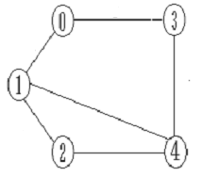
4.邻接多重表(无向图)
v1
0
1
2
3
4
0
1
0
∧
3
∧
v2
1
2
1
∧
4
v3
2
∧
4
v4
3
4
∧
v5
《数据结构与STL》

Slide 68
4.邻接多重表
邻接多重表结点的C++描述
struct ArcNode{
int ivex;
int jvex; //边的两个顶点
Arcnode* ilink; //下一条依附 i 的边
Arcnode* jlink; //下一条依附 j 的边
};
弧的结点
ivex
ilink
jvex
jlink
《数据结构与STL》

Slide 69
4.邻接多重表
邻接多重表头结点的C++描述
struct VertexNode{
char Vertex; //顶点
ArcNode *firstedge; //第一条邻接边
};
头结点
vertex
firstedge
《数据结构与STL》

Slide 70
5.边集数组
v0
9
6
vertex[5]=
v₀
v₁
v₂
v₃
v₄
4
v2
v1
0 1 2 3 4 5 6
起点
0 | 0 | 1 | 1 | 2 | 3 | 4
1 | 2 | 3 | 2 | 4 | 0 | 3
9 | 6 | 5 | 4 | 7 | 3 | 8
5
3
7
终点
8
权值
v3
v4
《数据结构与STL》

Slide 71
图的存储结构比较
空间性能
  邻接矩阵： n*n
  邻接表： n+e
时间性能(以遍历操作为例)
  邻接矩阵： n*n
  邻接表： n+e
《数据结构与STL》

Slide 72
第六章 图
学习内容：
1. 图的逻辑结构
2. 图的存储结构及实现
3. 最小生成树
4. 最短路经
3. 最小生成树
《数据结构与STL》

Slide 73
最小生成树
问题：
  假设要在n个城市之间建立通讯联络网，则连通n个城市只需要修建n-1条线路，如何在最节省经费的前提下建立这个通讯网？
构造网的一棵最小生成树，即：在e条带权的边中选取n-1条(不构成回路)使“权值之和”为最小。
《数据结构与STL》

Slide 74
例如：求最小生成树？
B
12
B
34
12
34
A
19
26
E
A
19
26
E
F
F
46
25
38
25
46
25
38
25
C
D
C
D
17
17
《数据结构与STL》

Slide 75
最小生成树
算法
  1.普里姆算法
  时间复杂度O(n2)，适合稠密图
  2.克鲁斯卡尔算法
  时间复杂度O(eloge)，适合稀疏图
《数据结构与STL》

Slide 76
1.普里姆算法
    一般情况下，假设n个顶点分成两个集合：U(包含已落在生成树上的结点)和V-U(尚未落在生成树上的顶点)，则在所有连通U中顶点和V-U中顶点的边中选取权值最小的边。
V-U
U
最小生成树上的边
《数据结构与STL》

Slide 77
1.普里姆算法
B
初始化
U ( A )
V-U (B C D E F )
12
34
A
19
26
E
F
46
25
38
25
C
D
17
V-U
U
《数据结构与STL》

Slide 78
1.普里姆算法
B
然后
U ( A F)
V-U (B C D E )
12
34
A
19
26
E
F
46
25
38
25
C
D
17
V-U
U
《数据结构与STL》

Slide 79
1.普里姆算法
B
然后
U ( A F C)
V-U (B D E )
12
34
A
19
26
E
F
46
25
38
25
C
D
17
V-U
U
《数据结构与STL》

Slide 80
1.普里姆算法
B
然后
U ( A F C D)
V-U (B E )
12
34
A
19
26
E
F
46
25
38
25
C
D
17
V-U
U
《数据结构与STL》

Slide 81
1.普里姆算法
B
最后
U ( A F C D E)
V-U (B )
12
34
A
19
26
E
F
46
25
38
25
C
D
17
V-U
U
《数据结构与STL》

Slide 82
1.普里姆算法
19
a
a
b
b
5
5
12
14
14
c
c
7
18
e
e
8
16
8
16
3
3
g
g
d
d
21
27
21
f
f
《数据结构与STL》

Slide 83
1.普里姆算法
主数据结构：邻接矩阵
辅助数据结构：
int adjvex[MAXSIZE]; // U集中的顶点序号
  int lowcost[MAXSIZE]; // U→(V-U)的最小权值边
V-U
U
《数据结构与STL》

Slide 84
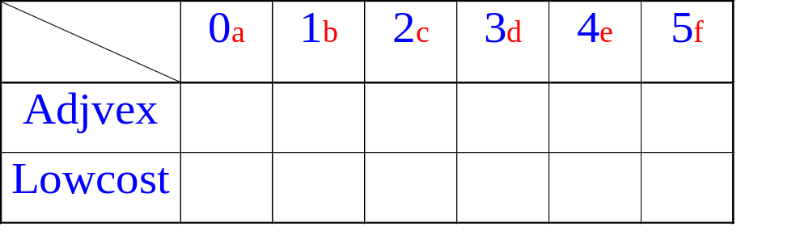
1.普里姆算法
B
初始化
U ( A )
V-U (B C D E F )
12
34
A
19
26
E
F
46
25
38
25
C
D
17
a
a
a
34
46
19
19
《数据结构与STL》

Slide 85
1.普里姆算法
B
然后
U ( A F)
V-U (B C D E )
12
34
A
19
26
E
F
46
25
38
25
C
D
17
a
a
f
f
f
a
34
46
25
25
25
26
0
《数据结构与STL》

Slide 86
1.普里姆算法
B
然后
U ( A F C)
V-U (B D E )
12
34
A
19
26
E
F
46
25
38
25
C
D
17
a
f
f
c
f
a
34
17
0
0
25
26
17
《数据结构与STL》

Slide 87
1.普里姆算法
B
然后
U ( A F C D)
V-U (B E )
12
34
A
19
26
E
F
46
25
38
25
C
D
17
a
f
c
f
a
34
0
0
26
0
26
《数据结构与STL》

Slide 88
1.普里姆算法
B
最后
U ( A F C D E)
V-U (B )
12
34
A
19
26
E
F
46
25
38
25
C
D
17
a
e
f
c
f
a
34
12
12
0
0
0
0
《数据结构与STL》

Slide 89
1.普里姆算法
void CreateTree(MGraph G)
{
int k=0;
//辅助数组存储所有到的V₀边
for(int i=0;i<G.n;i++)
{
adjvex[i] = 0;
lowcost[i] = G.arcs[0][i];
}
lowcost[k] = 0; //初始化U={V₀}
《数据结构与STL》

Slide 90
1.普里姆算法
for (i=1;i<G.vNum; i++) //循环n-1次
{
k = mininum(G, lowcost); //求下一个顶点
cout<<'V'<<adjvex[k]<<"->V"<<k<<endl;
lowcost[k] = 0; //U=U+{V_{k}}
for(int j=0;j<G.vNum;j++) //设置辅助数组
{
if (lowcost[j]!=0 && G.arcs[k][j]<lowcost[j])
{
lowcost[j] = G.arcs[k][j];
adjvex[j] = k;
}
}
}
《数据结构与STL》

Slide 91
求下一个邻接顶点
int mininum(MGraph G,Edge *cge)
{
int min = MAX; int k=0;
for(int i=1;i<G.n;i++)
{
if(cge[i].lowcost!=0 && cge[i].lowcost<min)
{
min = cge[i].lowcost;
k = i;
}
}
return k;
}
《数据结构与STL》

Slide 92
2.克鲁斯卡尔算法
怎么考虑？
  为使生成树上边的权值之和最小，显然，其中每一条边的权值应该尽可能地小。
具体操作：
  先构造一个只含n个顶点的子图SG，然后从权值最小的边开始，若它的添加不使SG中产生回路，则在SG上加上这条边，如此重复，直至加上n-1条边为止。
《数据结构与STL》

Slide 93
2.克鲁斯卡尔算法
19
19
a
b
a
b
5
5
12
12
14
14
c
c
7
7
18
18
e
e
16
16
8
8
3
3
g
g
d
d
21
27
21
f
f
《数据结构与STL》

Slide 94
2.克鲁斯卡尔算法
主数据结构：
一个数组，对图中所有的边按权值从小到大排列。该数组由邻接表或邻接矩阵生成。
  struct VEdge{
  int fromV; // 起始顶点
  int endV; //终止顶点
  int weight; // 边的权值
  };
  VEdge EdgeList[MAX_EDGE];
辅助数据结构：int vset[MAX_VERTEX];
《数据结构与STL》

Slide 95
准备工作获取EdgeList
void GenSortEdge(MGraph G,VEdge EdgeList[])
{
int k=0,i,j;
for (i=0;i<G.n;i++) //边赋值
for (j=i;j<G.n;j++)
if (G.arcs[i][j]!=MAX)
{
EdgeList[k].fromV = i;
EdgeList[k].endV = j;
EdgeList[k].weight = G.arcs[i][j];
k++;
}
《数据结构与STL》

Slide 96
2.克鲁斯卡尔算法
for (i=0;i<G.e-1;i++) //冒泡排序
for (j=i+1;j<G.e;j++)
if (EdgeList[i].weight>EdgeList[j].weight)
{
VEdge t=EdgeList[i];
EdgeList[i] = EdgeList[j] ;
EdgeList[j] = t;
}
}
《数据结构与STL》

Slide 97
2.克鲁斯卡尔算法
19
a
b
5
a
b
14
12
c
7
c
18
e
8
3
16
e
d
d
g
g
21
27
f
f
 | 0 | 1 | 2 | 3 | 4 | 5 | 6
vset | -1 | -1 | -1 | -1 | -1 | -1 | -1
0
1
2
3
3
3
3
4
4
4
5
6
《数据结构与STL》

Slide 98
2.克鲁斯卡尔算法
void CreateTree_Kruskal(VEdge EdgeList[],int n, int e)
{
int vset[MAX_VERTEX];
for (int i=0;i<n;i++) vset[i]=i; //设置顶点各自独立
int k=0,j=0;
…
}
《数据结构与STL》

Slide 99
while (k<n-1)
{
int m = EdgeList[j].fromV, n = EdgeList[j].endV;
int sn1=vset[m]; //m所属集合
int sn2=vset[n]; //n所属集合
if (sn1!=sn2) //两个顶点属于不同的集合
{
cout<<'V'<<m<<"->V"<<n<<endl;
k++;
for (i=0;i<n;i++)
{
if (vset[i]==sn2) //集合编号为sn2的全部改为sn1
vset[i]=sn1;
}
}
j++;
}
《数据结构与STL》

Slide 100
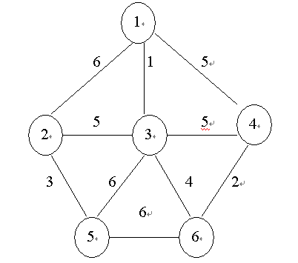
思考
使用普里姆算法构造出图的一棵最小生成树。
《数据结构与STL》

Slide 101
第六章 图
学习内容：
1. 图的逻辑结构
2. 图的存储结构及实现
3. 最小生成树
4. 最短路经
4. 最短路经
《数据结构与STL》

Slide 102
最短路径
主要内容
  1．Dijkstra算法
  2．Floyd算法
《数据结构与STL》

Slide 103
1．Dijkstra算法
问题：在有向带权图中
  1、求从某个源点到其余各点的最短路径
Dijkstra算法
  例如：求v0到其他顶点的最短路径
V5
100
60
V0
30
V4
10
20
V1
10
V3
5
50
V2
《数据结构与STL》

Slide 104
1、D算法(V₀到其他顶点的最短路经)
V5
始点 | 终点 | 最短路径 | 路径长
V₀ | V₁
 | V₂
 | V₃
 | V₄
 | V₅
100
60
V0
30
无
V4
10
20
(V0 V2)
10
10
V1
V3
(V0 V4 V3)
50
5
50
(V0 V4)
30
V2
(V0 V4 V3 V5)
60
《数据结构与STL》

Slide 105
1、Dijkstra算法
最短路径的特点
  1、源点到该点相邻(只含一条弧)，该弧的权值最小；
  2、从源点经过已求得最短路径的顶点，再到达该顶点的权值之和最小。
  例如：
v0~v5：100
v0~v3~v5：50+10
v0~v4~v5：30+60
Disk[j]>G.arcs[v0][j]+Disk[v0]
V5
100
60
V0
30
V4
10
20
V1
10
V3
5
50
V2
《数据结构与STL》

Slide 106
1、 Dijkstra算法
基本思想
  按路径长度递增的次序产生源点到其余各顶点的最短路径。
  1)设置集合s存储已求得的最短路径的顶点，
  2)初始状态：s=源点v
  3)叠代算法：
    直接与v相连的最近顶点vi,加入s
    从v经过vi可以到达的顶点中最短的，加入s
  ……
《数据结构与STL》

Slide 107
1、 Dijkstra算法
步骤
1、主数据结构：邻接矩阵
2、辅助数据结构
数组bool S[0..n]:
S[i]记录顶点i是否已被添加
数组int Disk[0..n]:
Disk[i]记录到顶点i的路径长度
数组int Path[0..n]:
Path[i]记录顶点i的路径
《数据结构与STL》

Slide 108
求解过程
V5
100
60
V0
30
V4
10
20
V1
10
V3
5
50
终点 | i=1 | i=2 | i=3 | i=4 | i=5
V₁ |  |  |  |  | ∞ 无
V₂
V₃ |  |  | 50 (V₀ V₄ V₃)
V₄
V₅ |  |  | 90 (V₀ V₄ V₅) | 60 (V₀ V₄ V₃ V₅)
V_{j} |  |  | V₃ | V₅
S |  |  | (V₀ V₂ V₃ V₄) | (V₀ V₂ V₃ V₄ V₅)
V2
∞
10
(V₀ V₂)
∞
30
(V₀ V₄)
100
(V₀ V₅)
V₂
(V₀ V₂)
∞
60
(V₀ V₂ V₃)
30
(V₀ V₄)
100
(V₀ V₅)
V₄
(V₀ V₂ V₄)
∞
50
(V₀ V₄ V₃)
90
(V₀ V₄ V₅)
V₃
(V₀ V₂ V₃ V₄)
∞
60
(V₀ V₄ V₃ V₅)
V₅
(V₀ V₂ V₃ V₄ V₅)
∞
无
《数据结构与STL》

Slide 109
1、 Dijkstra算法
void ShortPath(MGraph G, int v,int Disk[],char P[])
{
bool S[MAX_VERTEX];
for(int i=0;i<G.n;i++) //初始化辅助数组
{
S[i]=false; Disk[i]=G.arcs[v][i];
if(Disk[i]!=MAX) Path[i]=G.vertex[v]+ G.vertex[i];
else Path[i]=“”; //无前驱
}
S[v]=true; Disk[v]=0; //初始化V0顶点∈S
《数据结构与STL》

Slide 110
1、 Dijkstra算法
O(n²)
for (i=0;i<G.n;i++)
{ // 寻找离V0最近的顶点
if ((v = FindMin(D,S,G.n))==-1) return;
S[v]=true; //加入S
for(int j=0;j<G.vNum;j++) //更新辅助数组…
if(!S[j] && (Disk[j]>G.arcs[v][j]+Disk[v]))
{
Disk[j] = G.arcs[v][j]+Disk[v];
Path[j] = path[k]+G.vertex[j];
}
}
Print(Disk,Path,G.n);
}
《数据结构与STL》

Slide 111
寻找离V0最近的顶点
int FindMin(int D[],int S[],int n)
{
int k=0, min=MAX;
for(int i=0;i<n;i++)
{
if(!S[i] && min>D[i])
{
min=D[i]; k = i;
}
}
if (min==MAX) return -1;
return k;
}
《数据结构与STL》

Slide 112
打印路径
void Print(int D[],int P[],int n)
{
for(int i=0;i<n;i++)
{
cout<<'V'<<i<<": "<<D[i]<<"\t{V"<<i;
int pre=P[i];
while (pre!=-1)
{
cout<<'V'<<pre;
pre=P[pre];
}
cout<<"}"<<endl;
}
}
《数据结构与STL》

Slide 113
习题：最短路径
求源点1到其他各顶点的最短路径？
4
0
4
3
3
13
13
12
12
4
5
6
1
2
15
《数据结构与STL》

Slide 114
4
0
4
3
3
13
13
4
12
12
5
6
1
2
15
终点 | i=1 | i=2 | i=3 | i=4
V₀
V₂
V₃ |  |  | 50 (V₀ V₄ V₃)
V₄
V_{j} |  |  | V₃ | V₅
S |  |  | (V₀ V₂ V₃ V₄) | (V₀ V₂ V₃ V₄ V₅)
13
(V₁ V₀)
15
(V₁ V₂)
∞
5
(V₁ V₄)
V₄
(V₁ V₄)
13
(V₁ V₀)
11
(V₁V₄ V₂)
8
(V₁ V₄ V₃)
V₃
(V₁ V₄ V₃)
12
(V₁V₄ V₃ V₀)
11
(V₁V₄ V₂)
V₂
(V₁ V₄ V₃ V₂)
12
(V₁V₄ V₃ V₀)
V₀
(V₁ V₄ V₃ V₂ V₀)
《数据结构与STL》

Slide 115
2、Floyd算法
基本思想：
  1、若<vi,vj>存在，则存在路径{vi,vj}
  2、若<vi,v1>,<v1,vj>存在，则存在路径
{vi,v1,vj}
  3、若{vi,..,v2}, {v2,..,vj}存在，则存在路径
{vi, …, v2, …vj}
  …
  依次类推，则 vi 至 vj 的最短路径应是上述这些路径中，路径长度最小者。
《数据结构与STL》

